Slide 1
T.C. ÇEVRE, ŞEHİRCİLİK VE İKLİM DEĞİŞİKLİĞİ BAKANLIĞI ÇED, İZİN VE DENETİM GENEL MÜDÜRLÜĞÜ Laboratuvar, Ölçüm ve İzleme Dairesi Başkanlığı
VOC ÖRNEKLEME
VE FORMALDEHİT ÖRNEKLEME
Mustafa ALTUNDAĞ
Kimya Mühendisi

Slide 2
VOC ÖRNEKLEME
Uçucu Organik Bileşiklerin (VOC) tayini için genelde kullanılan iki çeşit metot vardır;
TS EN 13649
EPA Metot 18

Slide 3
VOC ÖRNEKLEME
TS EN 13649 Metodu:
Bu standart, aktif karbon üzerine numune alınması, çözücü kullanan işlemlerde ortaya çıkanlar gibi uçucu organik bileşik numunelerinin hazırlanması ve analizi ile ilgili işlemleri kapsar. (referans metodu olarak kullanılabilir.)
Metot genel olarak baca gazı numunesinin alınması, numune alınan maddenin işleme tâbi tutulması ve gaz kromatografi ile kimyasal analizidir.

Slide 4
VOC ÖRNEKLEME
TS EN 13649 Metodu:
Numune almada;
Ölçülü bir hacimdeki gazda bulunan organik bileşikler aktif karbon üzerine adsorbe edilebilir olmalıdır.
Ölçmelerde girişime neden olabilecek tanecik halindeki madde uzaklaştırılmalıdır.
Suyun yoğuşması önlenmelidir.
Numune alma hattı mümkün olduğunca kısa olmalıdır.

Slide 5
VOC ÖRNEKLEME
TS EN 13649 Metodu:
Adsorbant (örn: aktif karbon) üzerine doğrudan numune alma, baca gazının su muhtevası ve organik malzemenin kütle derişimi kaçak olmayacak kadar düşük olduğu durumlarda kullanılabilir
Baca gazının sıcaklığı, adsorpsiyon süresince 40 ⁰C’yi geçmemelidir. Hiç yoğuşma olmamasının sağlanması suretiyle, sıcak baca gazı bir soğutucu bölüm (inert numune hattı) kullanılarak soğutulabilir.
Egzoz gazı yoğuşmaya neden olacak derecede nemli ise veya organik bileşiklerin kütle derişimlerinin sorbent borularının kapasitesini aşma riski varsa, numune alma işlemi, seyreltme yapılarak veya eşdeğer metotlar kullanılarak yapılmalıdır. Seyreltme, statik veya dinamik olabilir.

Slide 6
VOC ÖRNEKLEME
TS EN 13649 Metodu:
Toplam örnekleme hacmi 100 mg’lık aktif karbon tüpü için 10 L ile 50 L arasında, hacimsel akış hızı, 0,1 - 0,5 L/dak. arasında olmalıdır.
Analiz için GC-MS kullanılırsa iyon tayin sınırı azaltılabilir.
Gaz numunesinin hacmi bir gazometre ile ölçülebilir.
Numune alımı sırasında sızıntının hataya katkısı önemli olup uygun kontrol işlemleriyle her numune ölçümünden önce kontrol edilmelidir.

Slide 7
VOC ÖRNEKLEME
TS EN 13649 Metodu:
Numune almayı takiben, tüpler serin ve karanlık bir ortamda taşınmalıdır. Uzun süreli depolamada tüpler 4 ⁰C’nin altına kadar soğutulmuş, çözücü tarafından kirletilmemiş bir kap içerisinde muhafaza edilmelidir.

Slide 8
VOC ÖRNEKLEME
TS EN 13649 Metodu:
Numune alma sırasında tanık olarak kullanmak üzere her seriden deneme tüpleri alınmalıdır. Tanık tüpler, baca gazı akışına maruz bırakılma dışında numune tüpleriyle aynı işlemlere tabi tutulmalıdır.
İlgili her bileşik için ortalama tanık tayininde, tanık sorbent borusunun ana adsorplayıcı tabakası analiz edilmelidir.
Her tüp serisi için en az iki tanık tüp analiz edilmelidir. Tanık değeri, ilgili bileşiğin emisyon sınır değerinin %5’inden daha büyük olan numune değerine eşdeğer ise, numune alma işlemi tekrar edilmelidir

Slide 9
VOC ÖRNEKLEME
TS EN 13649 Metodu:
Uygun taşıma ve saklama koşullarında laboratuvara getirilen numuneler kromatografik yöntem ile analiz edilir.
(GC-FID veya GC-MS)
Sorbent borusunun emniyet tabakasının üzerindeki münferit organik bileşiğin oranı, ana adsorplayıcı tabakadaki miktarın % 5’ini geçmemelidir.

Slide 10
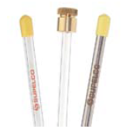
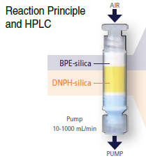
VOC ÖRNEKLEME
TS EN 13649 Metodu:
Sorbent Tüp (Karbon, XAD, Silikajel, Tenax) üzerine adsorpsiyon
MDHS96 çözücü ekstraksiyon
GC, GC-MS, HPLC ile analiz edilir.

Slide 11
VOC ÖRNEKLEME
TS EN 13649 Metodu:
UYARI
Sorbent tüplerinin yapıları, absorbanları, çözücüleri ve analiz metotları farklılık göstermektedir,
MDHS96 belgesindeki belirtilen hususlara göre örnekleme ve analiz yapılmalıdır.
Hangi analiz cihazının kullanılacağı(GC, GC-MS, HPLC) yine bileşiğin türüne göre değişiklik göstermektedir.

Slide 12
EPA METOT 18
Paslanmaz çelik, cam veya teflon prob
Aktif karbon üzerine adsorpsiyon
NİOSH metotlarına uygun olarak adsorblayıcı seçeneği kullanılabilir.
Tedlar bag (Teflon poşet) lerle örnekleme
Uygun organik çözücülerle desorpsiyon
Özellikle CS2 ile desorpsiyon
GC, GC-MS, HPLC ile analiz

Slide 13
EPA METOT 18
Parametreye göre Sorbent Tüp Örnekleri:

Slide 14
EPA METOT 18
Parametreye göre Sorbent Tüp/Çözücü Örnekleri:

Slide 15
FORMALDEHİT ÖRNEKLEME

Slide 16
FORMALDEHİT ÖRNEKLEME
Baca gazında Formaldehit Tayini EPA METOT 323 Metoduna göre yapılır.
Yanma bacasındaki emisyon numunesi, içerisinde formaldehiti absorblayacak buzlu saf su bulunan küçük impinger takımının içerisine çekilir.
İmpinger içerisindeki formaldehitin konsantrasyonu, kolorimetrik olarak ölçülecek renkli bir türev oluşturmak üzere asetil aseton reaksiyonu ile tayin edilir.
Sabit Debili Örnekleme (İzokinetik olmayan)
Numune Alma Probu: Paslanmaz çelik kaplamalı kuvars cam prob, ya da paslanmaz çelik prob.
Teflon Boru Sistemi: Numune probunun impinger serisine bağlanmasını sağlayan teflon borular.
Isıtılmış numune hattına gerek yoktur, çünkü numune aktarım sistemi yoğunlaşmış formaldehitin geri kazanımı için yıkanır ve yıkama çözeltisi impinger içeriği ile birleştirilip analiz edilir.

Slide 17
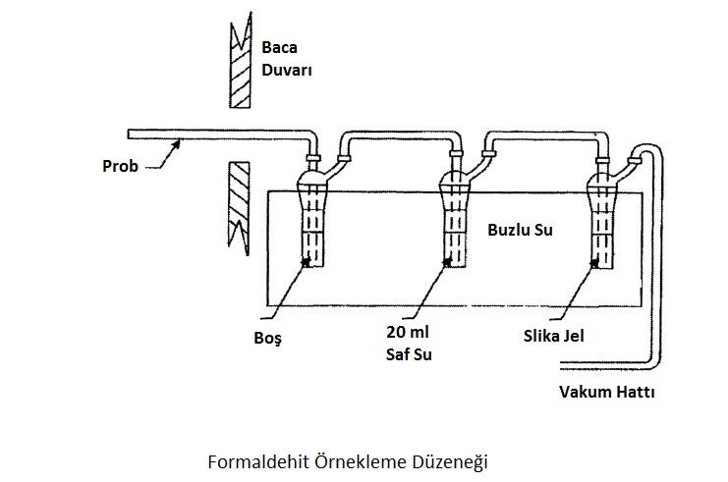
FORMALDEHİT ÖRNEKLEME
Örnekleme
Örneklene hattı 3 impingerdan oluşur.
1.İmpinger boş (Nemi uzaklaştırmak için)
2.İmpinger 20 ml saf su
3.İmpinger slika jel
NOT : İmpinger hattının etrafı buzla doldurulmalıdır. (Biraz su eklenebilir ısı değişiminin başlaması için)
Çekiş Debisi 0,2 ile 0,4 l/dk arasında olmalıdır. Baca gazındaki formaldehit derişimi hakkında tahmini bir bilgi yoksa çekiş en yüksek numune alma hızı olan 0,4 L/dk kullanılır.

Slide 18
FORMALDEHİT ÖRNEKLEME
Örnekleme Sonrası;
Örnekleme probu ve örnekleme borusu reaktif suyuyla yıkanır. Sonra kapağının içi teflonla kaplı bir 40 ml’lik VOA şişesine impingerda yakalanan muhteva aktarılır.
Yıkama suları ve yakalanan muhteva VOA şişesinde birleştirildikten sonra, örnekteki boşlukları bertaraf etmek için şişe reaktif suyla doldurulur, bu nedenle metodun deteksiyon limiti artar.
Numune şişeleri laboratuvara ulaştırılana kadar veya analiz edilene kadar buzun üzerinde tutulur.
Olası numune bozulmalarını minimize etmek için numuneler olabildiğince çabuk analize girmelidir. Daha önce yapılmış sınırlı sayıdaki analizler baz alınırsa, soğutucu ortamında fazla tutulmuş numuneler bazı bozulmalar gösterebilir.

Slide 19
FORMALDEHİT ÖRNEKLEME
Saha şahidi:
İçerisinde saf su bulunan saha şahidi, her kaynak numune serisi için bir tane olacak şekilde, temiz bir impinger serisine yerleştirilir, numune alınan bölgeye götürülür, ancak numune alınmaz; daha sonra geri kazanılır ve numuneler ile aynı şekilde analiz edilir.
Saha şahidi sonuçları, numune analizinde kullanılan kalibrasyon standardının en düşük değerinin %50’sinden daha az olmalıdır. Kabul kriteri karşılanmıyorsa sonuçlar şüpheli olarak belirtilmelidir.
Analiz:
Spektrofotometrik yöntemle, absorbansı 412 nm dalga boyunda yapılır.

Slide 20
TEŞEKKÜRLER
Mustafa ALTUNDAĞ
Kimya Mühendisi
mustafa.altundag@csb.gov.tr
LABORATUVAR, ÖLÇÜM VE İZLEME DAİRESİ BAŞKANLIĞI
Endüstriyel Kirlilik İzleme Şube Müdürlüğü

